Slide 1
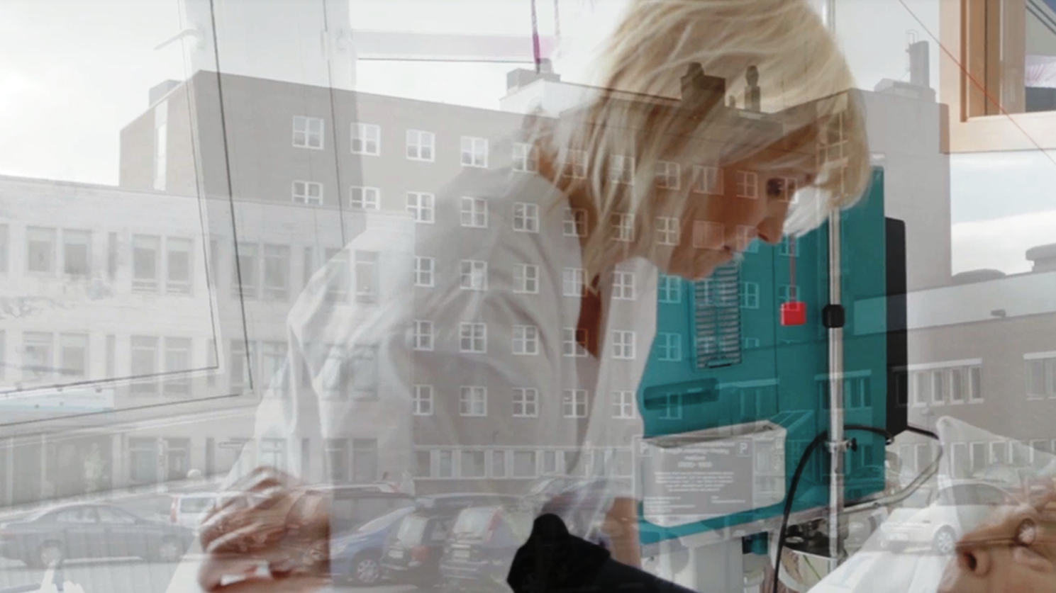


Sammendrag 01.08.19
Helgelandssykehuset 2025
Foilene finnes
også i notatversjon

Slide 2
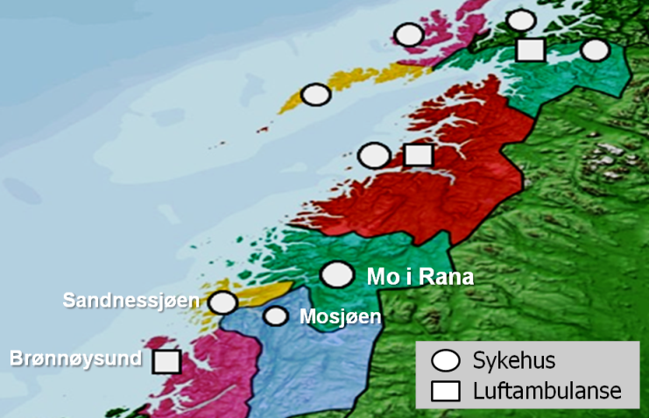
Regionens framtidige lokalsykehus
«Desentralisere det vi kan,
og sentralisere det vi må»
Bakgrunn: Sykehusstruktur på Helgeland
De eksterne og uavhengige utredningene har konkludert med at Mo i Rana er det beste alternativet på Helgeland for et felles stort akuttsykehus – både i et helsefaglig, økonomisk og rekrutteringsperspektiv.
Rana (33 % av befolkningen på Helgeland) – sammen med kommuner på Nord-Helgeland (46 %) – har i hele prosessen bedt om en utredning også av en todelt sykehusløsning basert på nasjonal helse- og sykehusplan.
Kommuner sør for Korgfjellet har derimot stilt ultimatum om ett fellessykehus, sentralisert til et sted uten infrastruktur i «aksen» mellom Mosjøen og Sandnessjøen.
«For Helgeland vil det ifølge professor i helseøkonomi, Terje Hagen, være mest
relevant å opprettholde
full akuttberedskap
i Rana, og redusere
den eller ta den
helt bort fra
de andre
sykehusene.»
NRK 2013
Paradokset er at de samme kommunene kritiserer Nord universitet for sentralisering av studietilbud.
I det øyeblikket de helsefaglige og økonomiske utredningene pekte på Mo i Rana, har aktører sør for Korgfjellet gjort hva de kan, for å spore av prosjektet «Helgelandssykehuset 2025». Nå er det angrep på selve prosessen, habilitet, navngitte personer, faktagrunnlag osv. Mediestøyen rokker ikke ved den klare begrunnelsen for et stort akuttsykehus i Nord-Norges tredje største by. Siste krumspring er å lokalisere administrasjon, psykiatri og rus en annen plass enn den somatiske delen av sykehuset.
Tromsø-avisa Nordlys har på lederplass i 2018 oppsummert sykehussaken på Helgeland slik:
«Rana er et klokt valg. Nytt stort akuttsykehus i Mo i Rana er riktig svar, ikke bare for Helgeland, men for hele Nord-Norge.»

Slide 3


En balansert sykehusstruktur
Rana kommune 2018: En balansert sykehus- og beredskaps-struktur på Helgeland: Et stort akuttsykehus i nord (Mo i Rana),
et akuttsykehus ved kysten (Sandnessjøen), et DMS i midten (Mosjøen) samt et DMS og luftambulanse i sør (Brønnøysund).
Rana kommune 2018: Dersom Helgelandssykehuset konkluderer med ett sykehus og gjenbruk av dagens bygningsmasse, kan Rana kommune stille til disposisjon tilstrekkelig areal på Selfors.
Strategi: Rana kommunes strategi er ikke avispolemikk, men å presentere tall, fakta og løsninger gjennom kommunestyresaker:
2015: Utviklingsplan Helgelandssykehuset – høringssvar
2016: Helgelandssykehuset 2025 – høringssvar lokaliseringskriterier
2017: Helgelandssykehuset 2025 – høringssvar planprogram
2017: Helgelandssykehuset 2025 – hovedsykehuset i Mo i Rana
2018: Helgelandssykehuset 2025 – utredningsalternativ og utredningsplikt
2018: Helgelandssykehuset 2025 – statusrapport og bærekraftanalyse
2019: Helgelandssykehuset 2025 – høringssvar ressursgruppa
2019: Helgelandssykehuset 2025 – høringssvar samfunnsanalyse
2019: Helgelandssykehuset 2025 – et stort akuttsykehus i Mo i Rana
2019-2020: Samfunnsanalyse og prosess fram mot endelig beslutning
En todelt sykehusløsning på Helgeland
Kilde: Kommunestyrevedtak

Slide 4
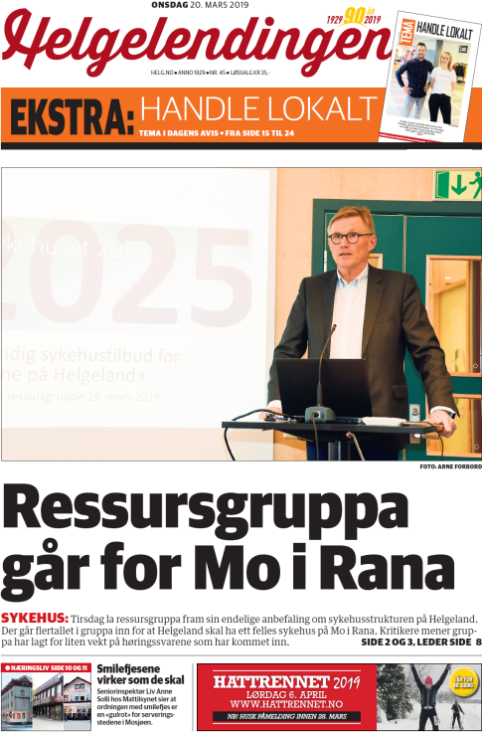
En balansert sykehusstruktur
Rana kommune 2018: Det er lite kjent, men Helgeland har allerede i dag 4. lengste reiseavstand til sykehus selv med en
tredelt desentral struktur. Reiseavstanden vil øke betydelig med
et fellessykehus. En todelt sykehusløsning er opplagt fornuftig av
4 følgende grunner:
Hensynet til pasienter (nærhet til sykehus for eldre og kronikere).
Hensynet til totaløkonomi (avstand, transport, tid, miljø og kostnad).
Hensynet til å unngå unødige milliardinvesteringer (økte lån,
renter og avdrag samt avskriving).
Hensynet til spredning av statlige arbeidsplasser i regionen.
Det vil bli et økt sykehusbehov i 2030 på om lag 20 % pga. en økt eldre befolkning. Dermed spesielt behov for et desentralisert og
heldøgns indremedisinsk tilbud (de fleste kroniske og akutte pasientene i et lokalsykehus).
En todelt sykehusløsning på Helgeland
Kilde: Kommunestyresak

Slide 5
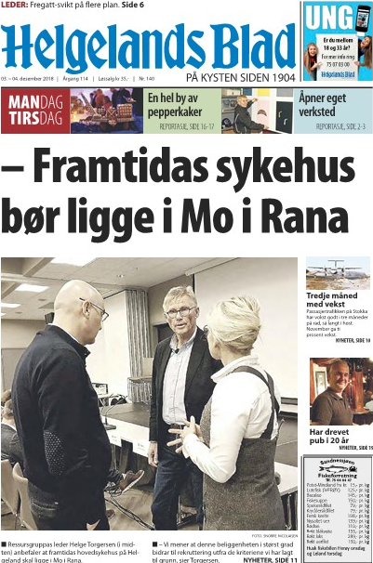
En balansert sykehusstruktur
Rana kommune 2018: Mo i Rana er allerede i dag tyngdepunktet for sykehusdrift (flest årsverk, best økonomistyring og størst pasientaktivitet) og kirurgi (eneste sykehus også med
ortopedisk beredskap) på Helgeland:
Den største byen, det dobbelte av Mosjøen og mer enn det tredoble av Sandnessjøen.
Det største fagmiljøet med gode muligheter for rekruttering.
Det største arbeidsmarkedet med varierte muligheter for partner.
Nærhet til Campus, forskningsmiljø og sykepleierutdanning.
Minst risiko for tap av kompetanse i en interimsperiode.
Et grønt sykehus med tilkobling av industriell fjernvarme.
Kollektivtilbud og gang/sykkelveger fram til sykehuset.
Et variert kultur- og friluftsliv med regionteater.
Knutepunkt for E6, E12 og FV12, jernbane, stor havneaktivitet og snart ny stor flyplass.
En robust vertskommune, et allsidig næringsliv, en av Norges største industriparker og infrastruktur for et stort akuttsykehus.
Ett stort akuttsykehus i Mo i Rana
Kilde: Kommunestyresak

Slide 6

En balansert sykehusstruktur
Ekstern ressursgruppe 2019: I vurderingen av Mo i Rana som stedet for det store akuttsykehuset, legger ressursgruppen avgjørende vekt på følgende forhold:
• Byen fremstår som det mest attraktive alternativet når det gjelder muligheten til å rekruttere personell (hovedsakelig som en følge av at Mo i Rana er vesentlig større enn de andre byene).
• Plasseringen gjør at den største andelen av befolkningen når sykehus innen en time etter en akutt skade/sykdom.
• Rana kommune har hatt og forventes å fortsatt ha en positiv befolkningsutvikling.
• Og sist, men ikke minst, fordelen med en etablering nær det største fagmiljøet, både i forhold til sårbarhet i interimsperioden frem til nytt sykehus står ferdig og med tanke på å trygge tilgangen på gode faglige ressurser ved oppstart i nye fasiliteter.
Ett felles akuttsykehus i Mo i Rana
Kilde: Rapportkonklusjon

Slide 7

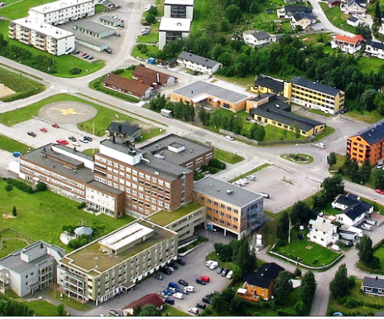
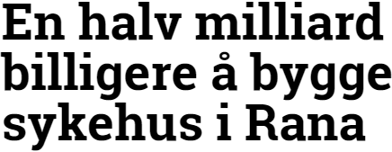
En bærekraftig sykehusøkonomi
Deloitte 2019: Hovedkonklusjon en maksimal investeringsevne på 3,2 milliarder kroner (forutsatt dagens rentenivå).
Rangering på grunnlag av investeringskostnader (de 4 første alternativene forutsetter gjenbruk av dagens bygningsmasse):
Stort akuttsykehus i Mo i Rana med akuttsykehus i Sandnessjøen: 1,0 mrd. kr.
Stort akuttsykehus i Sandnessjøen med akuttsykehus i Mo i Rana: 1,4 mrd. kr.
Ett fellessykehus i Mo i Rana: 1,5 mrd. kr.
Ett fellessykehus i Sandnessjøen: 2,0 mrd. kr.
Ett fellessykehus med nye bygninger på ny tomt på Helgeland: 3,5 mrd. kr.
I tillegg er det behov for å investere i DMS-er, prehospitale tjenester, utstyr osv.
Rangering på grunnlag av driftskostnader (netto nåverdi kombinerer framtidige kapitalkostnader med endring i driftskostnader ved ny struktur):
Det beste alternativet er stort akuttsykehus i Mo i Rana med akuttsykehus i Sandnessjøen: -247 mill. kr.
Det nest beste alternativet er fellessykehus i Mo i Rana: -365 mill. kr.
Helgelandssykehusets økonomiske bæreevne
Kilde: Analysekonklusjon

Slide 8

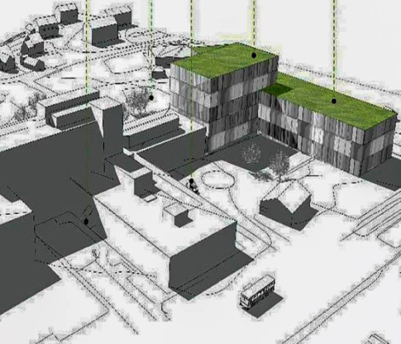
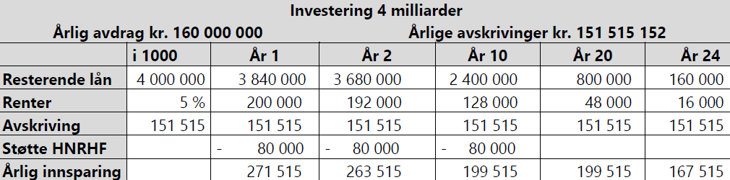
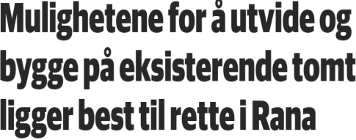
En bærekraftig sykehusøkonomi
SINTEF 2019: Valg av investeringsnivå bør velges slik at man har en stor grad av trygghet for å kunne bære kostnadene.
Helgelandssykehuset synes å ha mulighet til å velge en investerings-profil slik at dette kan oppnås, men da må det hele sees i et noe lengre perspektiv og eksisterende bygningsmasse bør også benyttes.
Eksempel på krav til årlige driftinnsparinger, ekskl. årlig overskudds-krav, ved en investering på 4 mrd. kr, forutsatt et rentenivå på 5 % og 100 % lånefinansiering (hele 1.000):
Helgelandssykehusets økonomiske bæreevne
Kilde: Rapportkonklusjon

Slide 9
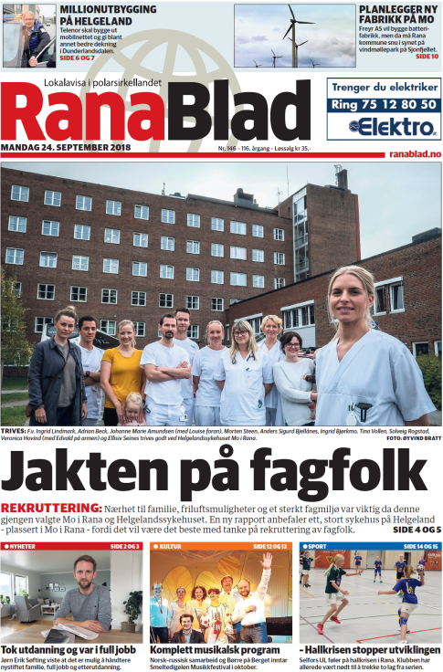
En framtidsretta sykehuslokalisering
Vista Analyse 2018: Vår gjennomgang og vurdering av lokaliseringsspørsmålet viser at alle faktorene trekker i retning av
Mo i Rana som det mest attraktive lokaliseringsstedet for et nytt, stort akuttsykehus, for å ivareta disse hensynene på en best
mulig måte.
Dersom man i tillegg til et stort akuttsykehus, også velger å ha et akuttsykehus i en av de byene hvor det store akuttsykehuset ikke lokaliseres, bør det store akuttsykehuset av hensyn til rekruttering legges til Mo i Rana.
Konkurransen om kompetent helsepersonell forventes å bli enda sterkere i framtida enn i dag, og all erfaring tyder på at sykehus i mindre byer vil tape i denne konkurransen. En bør derfor velge løsningen med ett, stort akuttsykehus.
Dette bør lokaliseres til det byområdet som samlet sett framstår
som mest attraktivt for rekruttering, og som dermed øker
sannsynligheten for at sykehuset blir en suksess. Dette
oppnås ved å lokalisere sykehuset i Mo i Rana.
Mo i Rana mest attraktivt lokaliseringssted
Kilde: Rapportkonklusjon

Slide 10

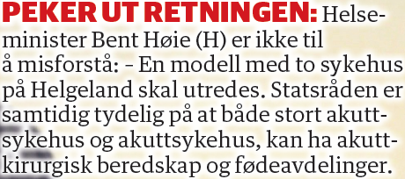
Helseministerens klare sykehussignal
Modell med to sykehus skal utredes

Slide 11
Nøkkeltall for regionen og helseforetaket
Infrastruktur og beredskap: «Forskrift om organisering og dimensjonering av brannvesen» har krav til kommunal beredskap rettet mot sykehus. Kravet er at et sykehus ikke kan ligge lengre unna enn 10 minutters innsatstid fra en brannstasjon. «Aksen» mellom Mosjøen og Sandnessjøen er uten denne type infrastruktur og beredskap. Mo i Rana er innenfor kravene.

Slide 12
Myter i sykehussaken
Myte 1: Fellessykehus eneste løsning
Høringssvar: 136 høringssvar hvorav 120 støtter fellessykehus. Under forutsetning at dette lokaliseres sør for Korgfjellet i aksen Mosjøen-Sandnessjøen. Høringssvarene er ikke vektet for befolkningen bak. Ifølge Deloitte har ikke helseforetaket økonomisk bæreevne til ett nytt fellessykehus. Det beste alternativet økonomisk ifølge Deloitte er stort akuttsykehus i Mo i Rana med akuttsykehus i Sandnessjøen (netto nåverdi).
Myte 2: Mo i Rana i utkanten
COWI 2017: Det er relativt liten forskjell mellom de ulike lokaliseringene, i forhold til hvor stor andel av befolkningen på Helgeland som kan nås, særlig i forhold til de lengste reisetidene. I forhold til de korteste reisetidene så er det Mo i Rana pga. sin befolkningsstørrelse, som når flest innbyggere. For reiser som er lenger enn 40-45 minutter, så vil Korgen i Hemnes nå flere innbyggere enn Mo i Rana. Korgen ligger nærmere det teoretiske tyngdepunktet på Helgeland, enn det dagens 3 sykehus gjør.
Prehospitale tjenester 2018: Vektede og gjennomsnittlige reisetider – Leirfjord 58 min – Vefsn 62 min – Hemnes 64 min – Alstahaug 65 min – Rana 71 min.
Ekstern ressursgruppe 2019: Vektede gjennomsnittsbetraktninger for reisetidene gir forskjeller mellom lokaliseringsalternativene som etter ressursgruppens vurdering er av en størrelsesorden som ikke kan tillegges avgjørende vekt.
Myte 3: Felles arbeidsmarked Mosjøen-Sandnessjøen
Ekstern ressursgruppe 2019: Basert på data for pendling mellom kommunene Alstahaug, Leirfjord og Vefsn holdt opp mot definisjoner av felles bolig- og arbeids-markedsregioner, finner ressursgruppen at disse kommunene ikke kan forstås som å være en felles bolig- og arbeidsmarkedsregion.
Myte 4: Leirfjord et alternativ
    Ekstern ressursgruppe 2019: Ressursgruppens vurdering er at lokalisering av nytt stort sykehus i Leirfjord eller Hemnes må forventes å bidra klart negativt til rekrutteringen til et nytt stort akuttsykehus.
Myte 5: Helikopterregularitet utelukker Mo i Rana
Ekstern ressursgruppe 2019: Ambulansehelikopter og ambulansefly er stasjonert i Brønnøysund og redningshelikopter i Bodø. Tekniske fremskritt vil øke helikopter-regulariteten. Pasienter på Helgeland vil få hjelp av ambulanse og helikopter i like stor grad uavhengig av lokalisering av et stort akuttsykehus.
Myte 6: Mo i Rana og Sandnessjøen like store
Ekstern ressursgruppe 2019: Tabell 11 – antall ansatte per august 2018.
    Kommentarer
    Kommentar 1: Mo i Rana har det største fagmiljøet på Helgeland og er det eneste sykehuset i regionen med elektiv og akutt ortopedi samt døgnbasert rustilbud.
    Kommentar 2: DMS og luftambulanse i Brønnøy, kombinert med fjerndiagnostikk og flyforbindelse mellom Rana og Sør-Helgeland, vil forhindre pasientlekkasje.

